Slide 1
Camera

Slide 2
Camera #1
Assets > Scripts > Controllers폴더 생성
PlayerController Script를 Controllers폴더로 옮기기
Main Camera - Inspector - Camera
Culling Mask : 화면에 등장시킬 Layer들 선택
Field of View : 카메라 각도 조절
Clipping Planes : Near - 카메라 뷰 시작 지점, Far - 카메라 뷰 끝 지점
Main Camera가 UnityChan을 따라다니며 화면을 찍어주는 예제 #1
문제 : UnityChan이 회전할 때 카메라도 따라 휙휙 회전함
Main Camera가 UnityChan을 따라다니며 화면을 잘 찍어주는 예제 #2

Slide 3
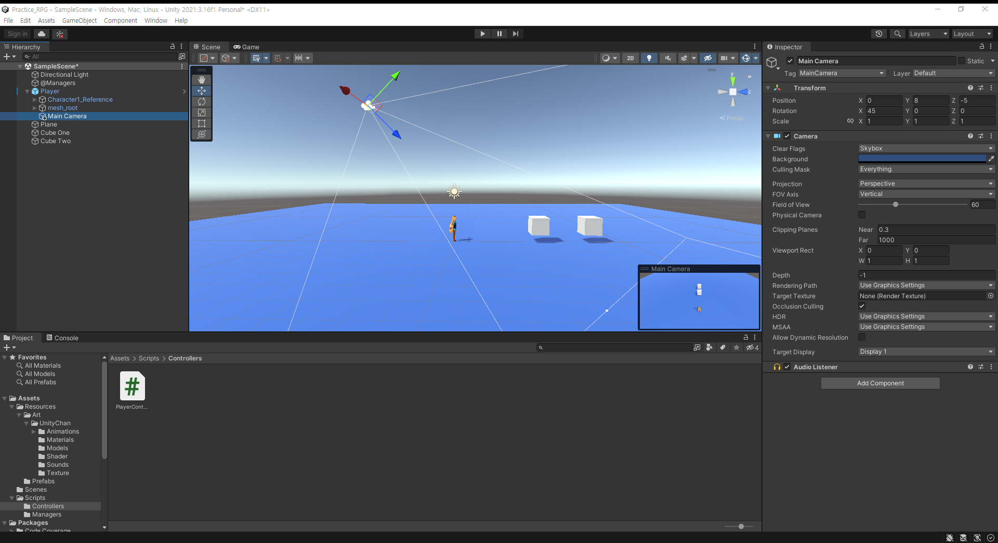
예제 #1
1. Main Camera를 Player Object로 드래그 앤 드롭해서 넣어주고,
Position을 (0, 8, -5),
Rotation을 (45, 0, 0)으로 변경

Slide 4
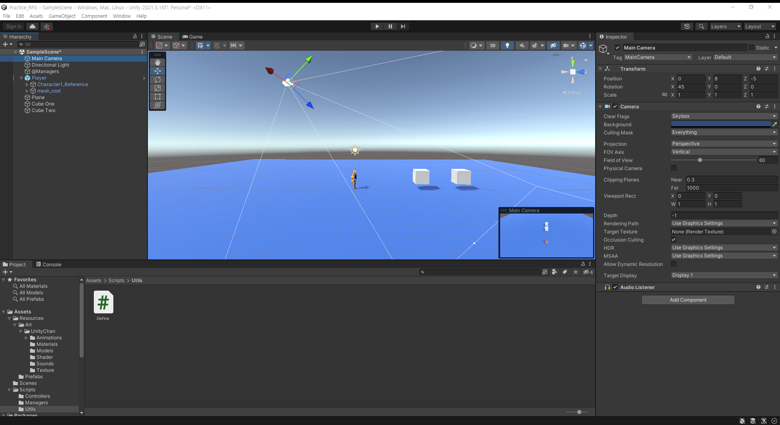
예제 #2
1. Main Camera를 Player Object 바깥으로 다시 꺼내주기 (중요)
2. Define Script 작성

Slide 5
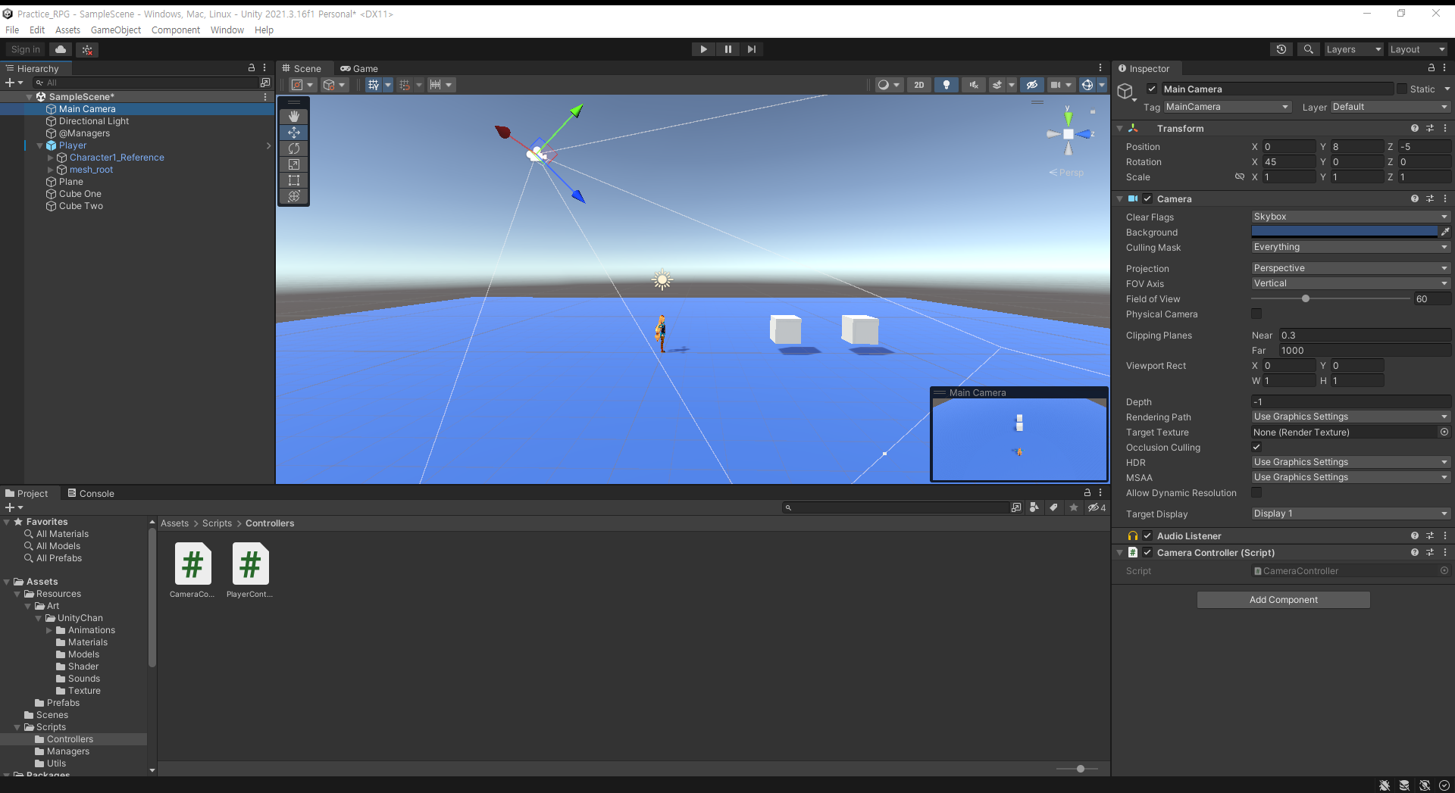
3. CameraController Script 작성
Component로 추가
Main Camera <- CameraController Script

Slide 6

4. Player Object를 Camera Controller Component의 Player에 드래그 앤 드롭

Slide 7
Camera #2
이전에 작업했던 Player Object의 TestCollision Component와 TestCollision Script는 삭제
바닥을 클릭하면 UnityChan이 클릭한 위치로 이동하는 예제 #3

Slide 8
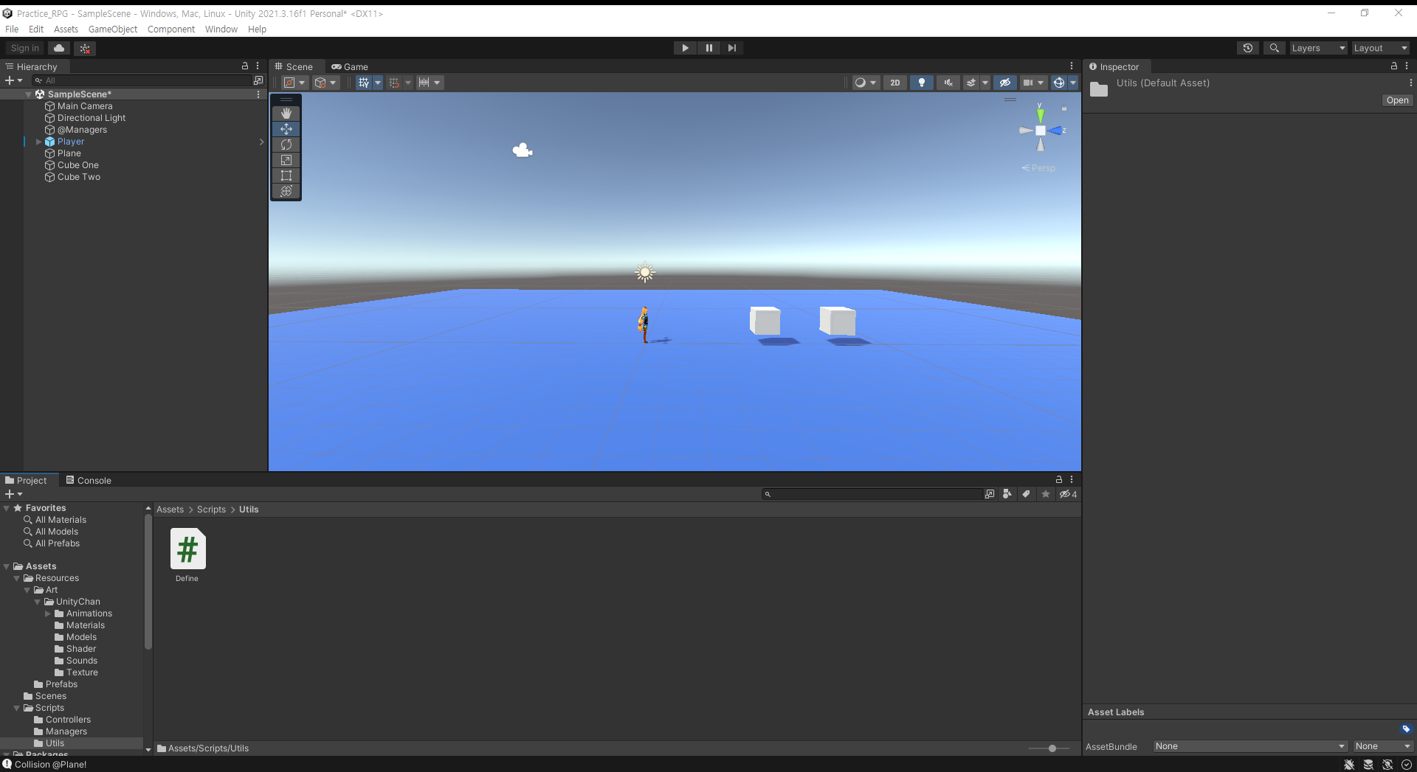
예제 #3
1. Define Script 수정

Slide 9
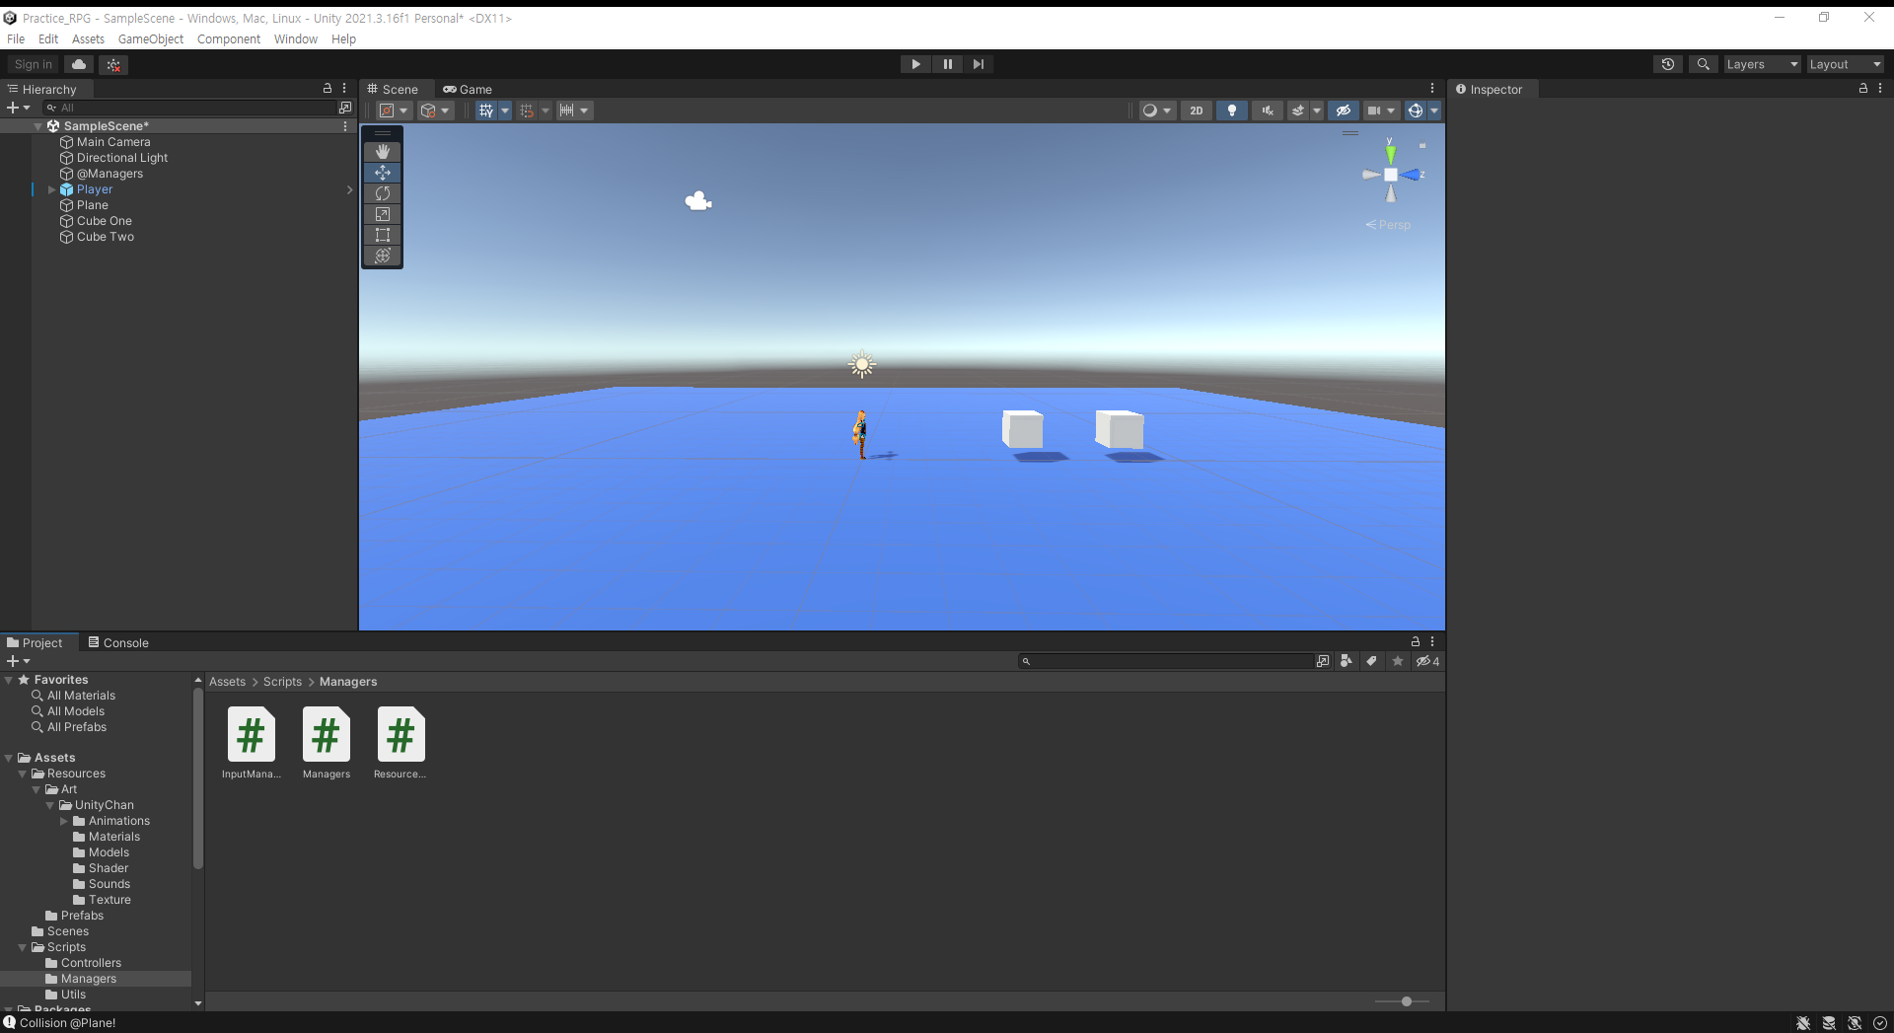
2. InputManager Script 수정

Slide 10
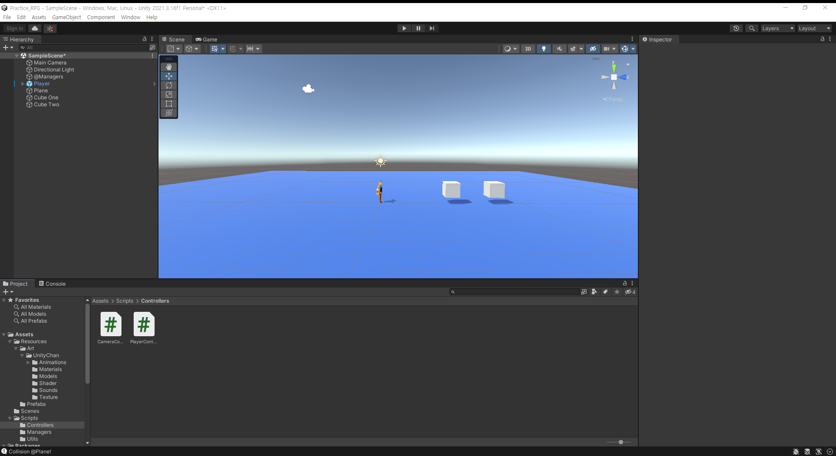
3. PlayerController Script 수정

Slide 11
Camera #3
상황에 따라 카메라 이동을 달리하고 싶다면(예를 들어 상점이나, NPC와 대화할 때 달라지는 카메라 구도) CameraManager를 따로 만들어줘서 해당 상황에 맞게 모드를 바꾸면 됨
카메라를 다른 Scene에서도 그대로 사용하기 위해 Prefab으로 만들어 둬도 좋음
UnityChan이 벽에 가려지면 카메라가 벽 앞으로 이동하는 예제 #4

Slide 12
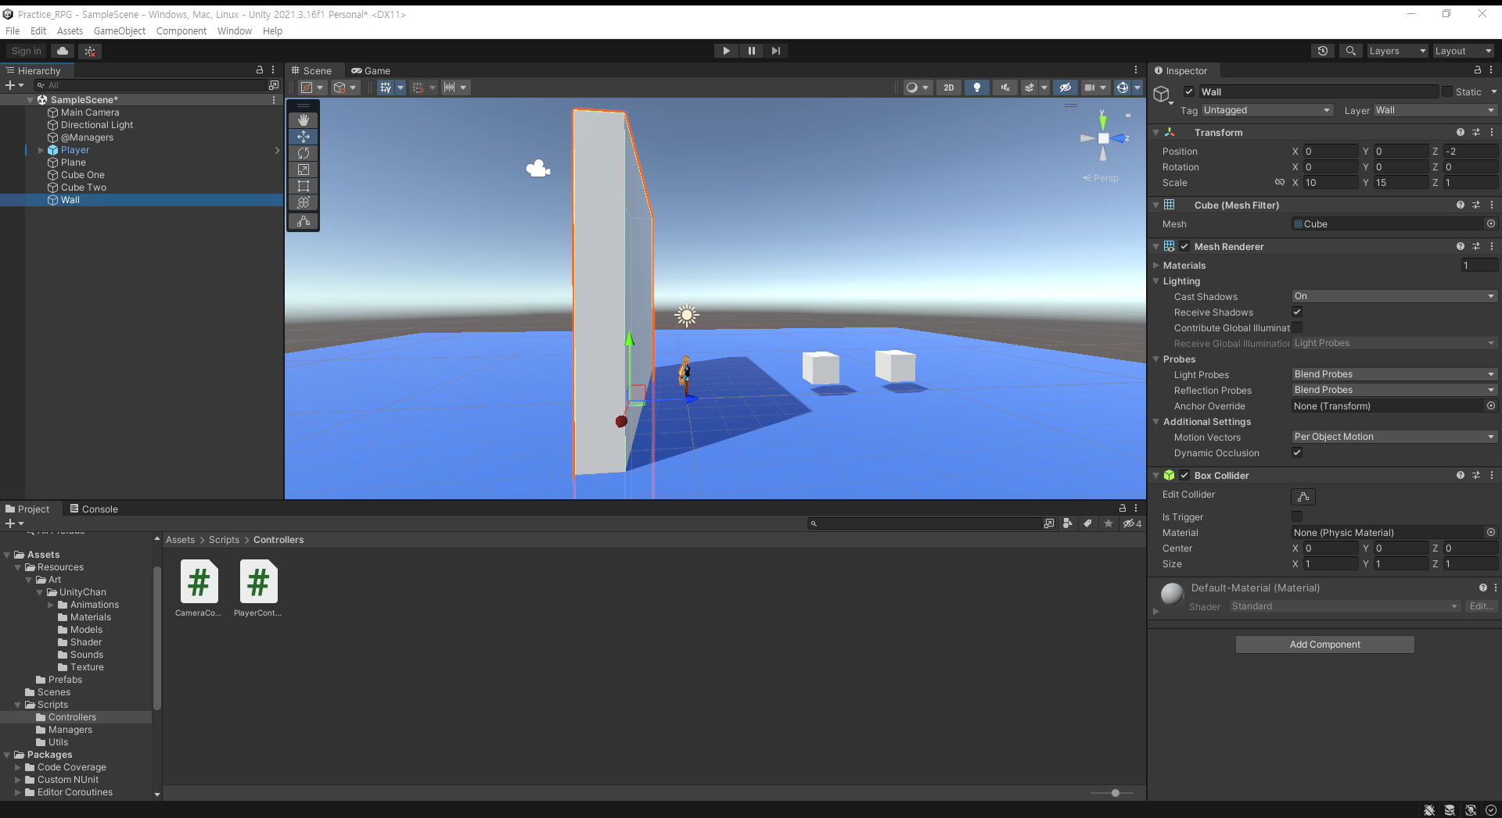
예제 #4
1. Wall Object 생성(Cube)
Layer : Wall
Position (0, 0, -2)
Scale(10, 15, 1)
2. CameraController Script 수정

Slide 13
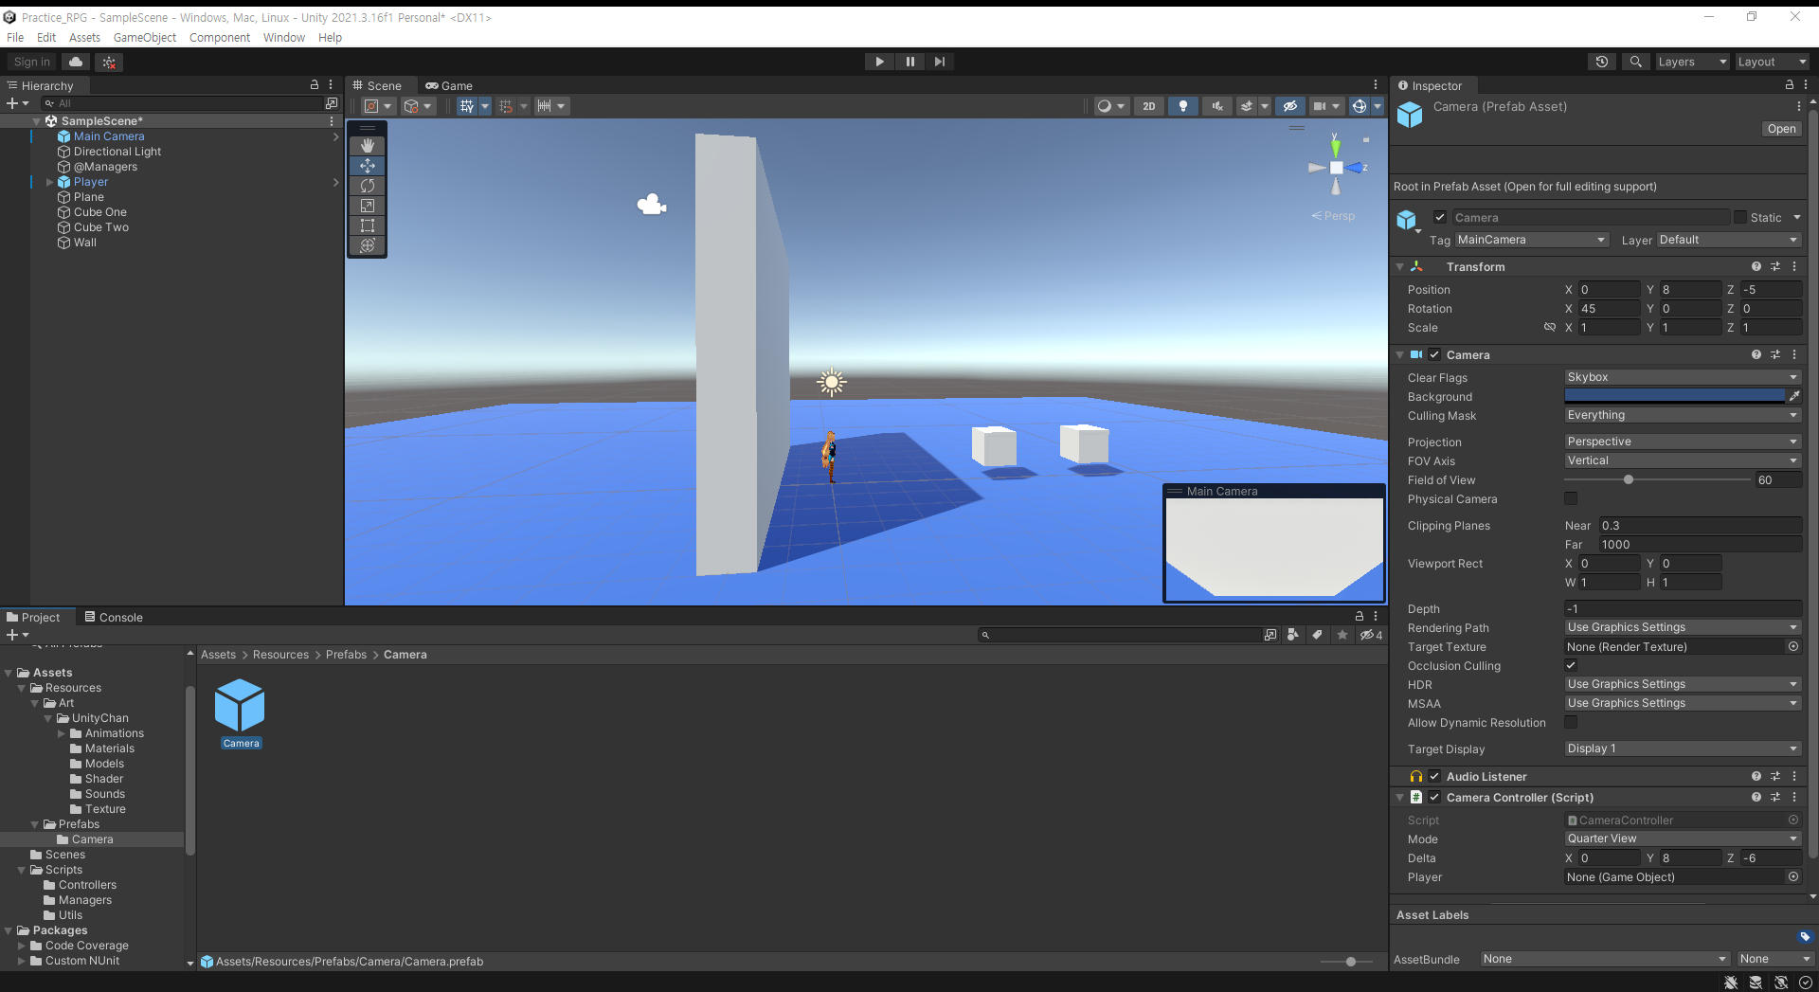
Assets > Resources > Prefabs > Camera폴더 생성
Main Camera Object를 드래그 앤 드롭해서 Prefab 생성, 이름을 Camera로 변경

